Slide 1

MBTI & APTITUDE
TEAM PROJECT
SWING

Slide 2
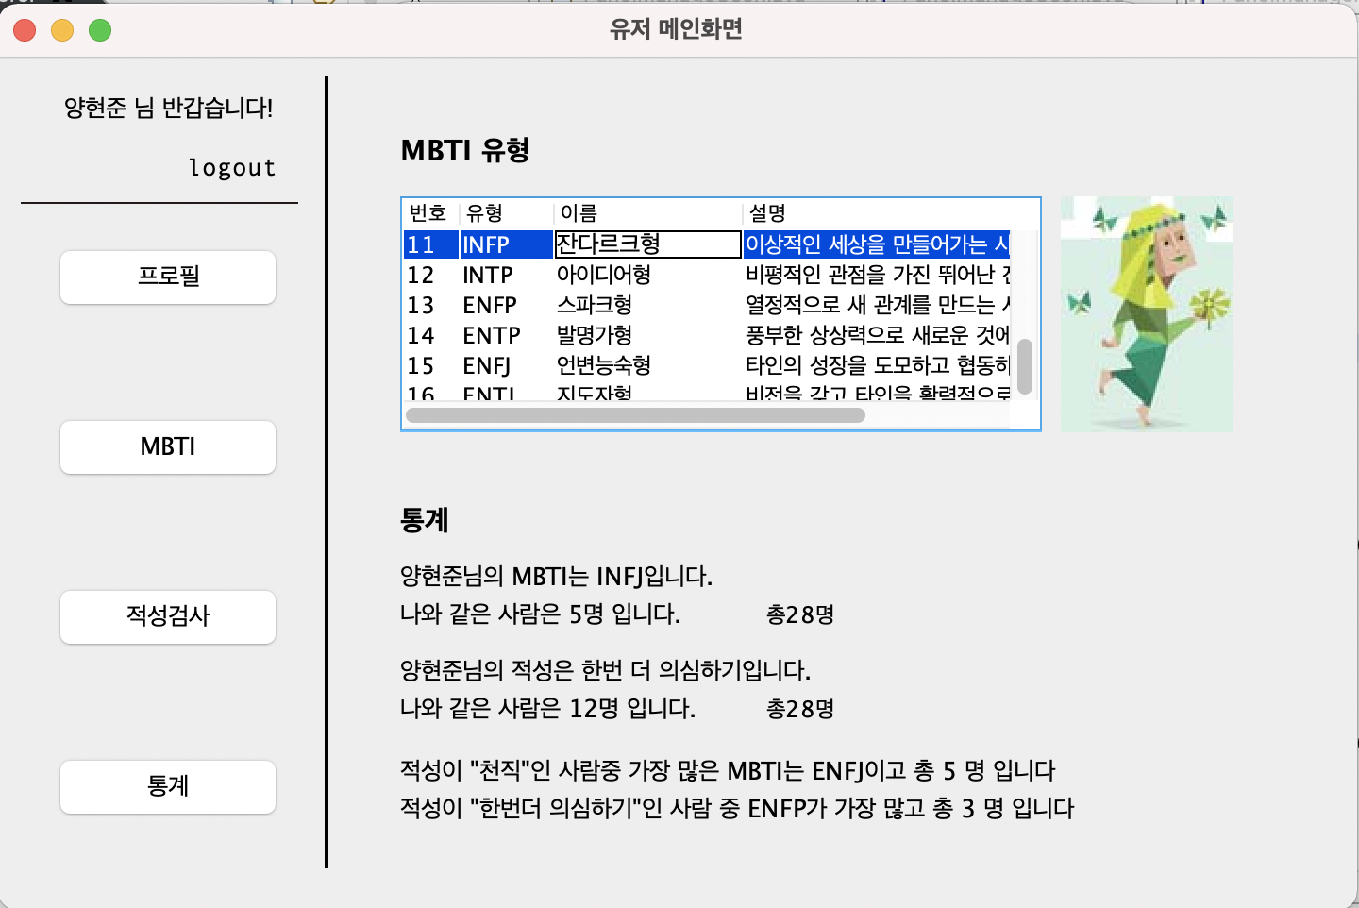
목차 및 소개
목차
소개
MBTI검사
+
개발자적성검사
산출물
개발환경 및 설문지
DB
주요기능

Slide 3
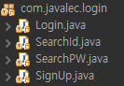
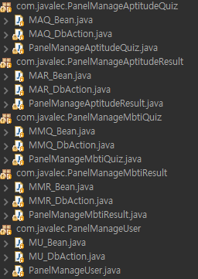
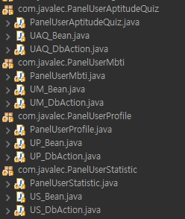
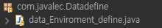
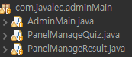
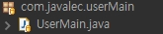
산출물
Main
Bean/Dao/Panel
Share
8개
1개
Bean 9개
Dao 9개
Panel 9개
총합 36개

Slide 4
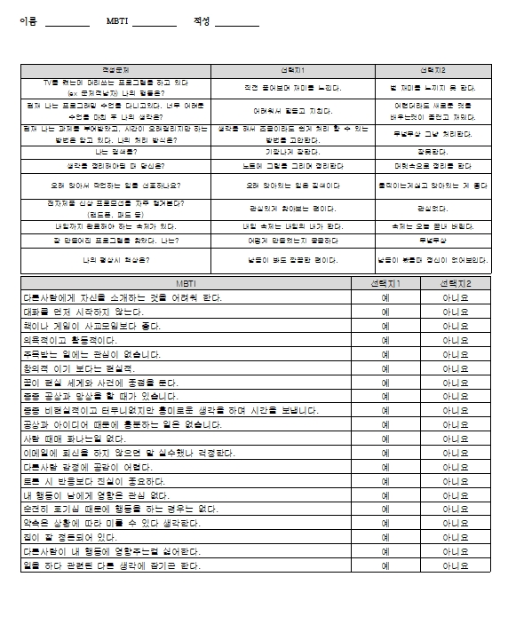



개발환경 및 설문지
질문지
윈도우프로그램 한계로 데이터를 채우기 위해
모든 수강생 및 강사님께 질문지를 배부하였습니다.
Programming Language
DB
MySQL 8.0.23
JAVA 11
IDE

Slide 5
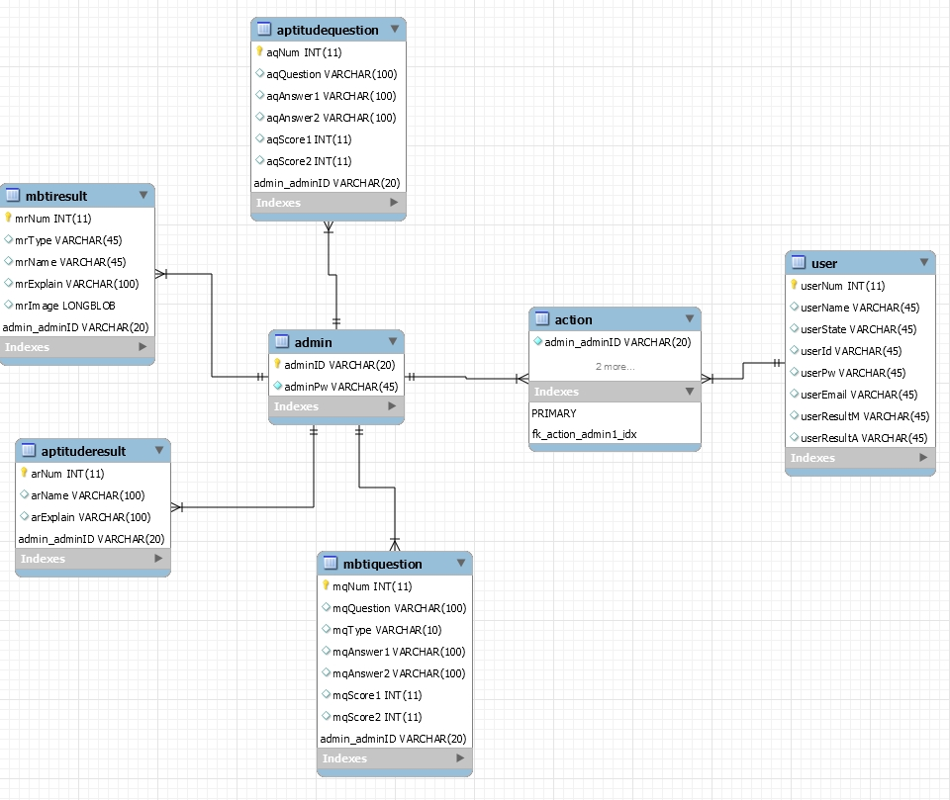
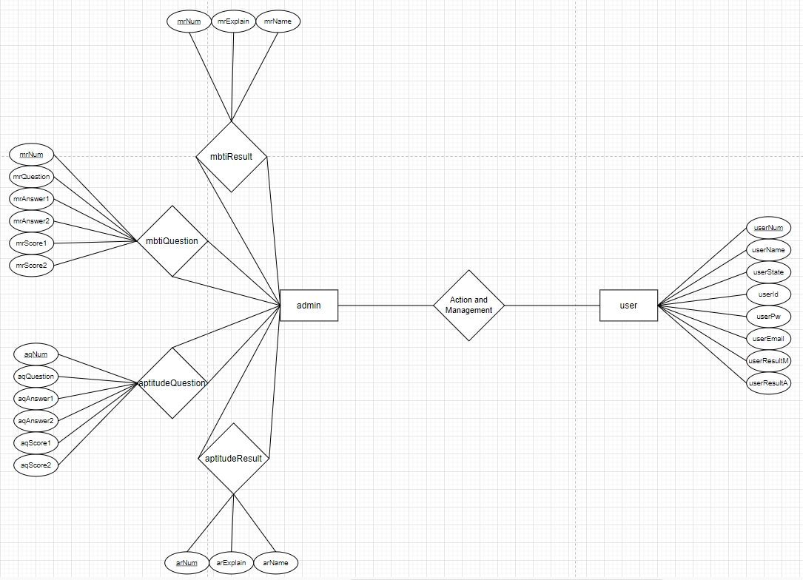
DB
EER
EER

Slide 6
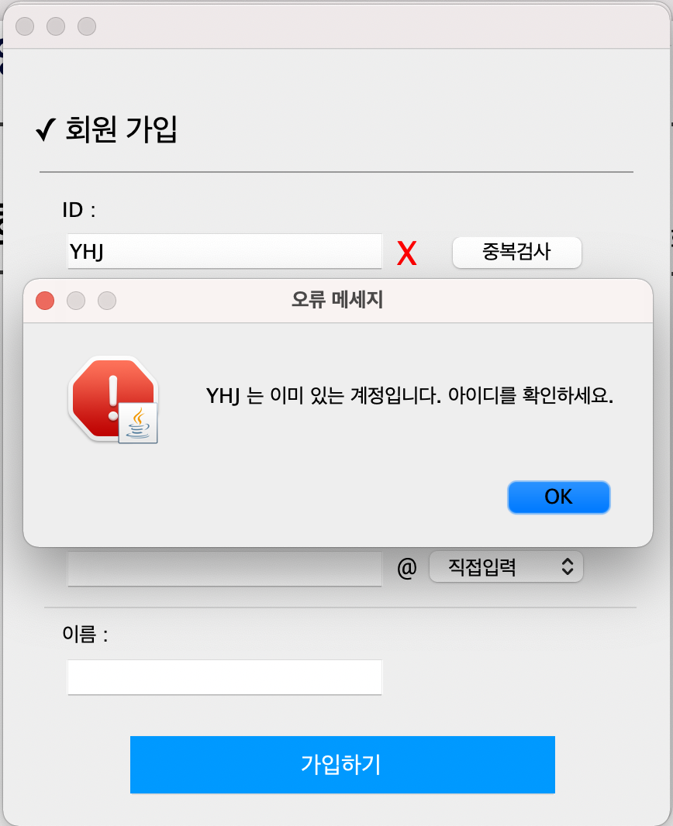
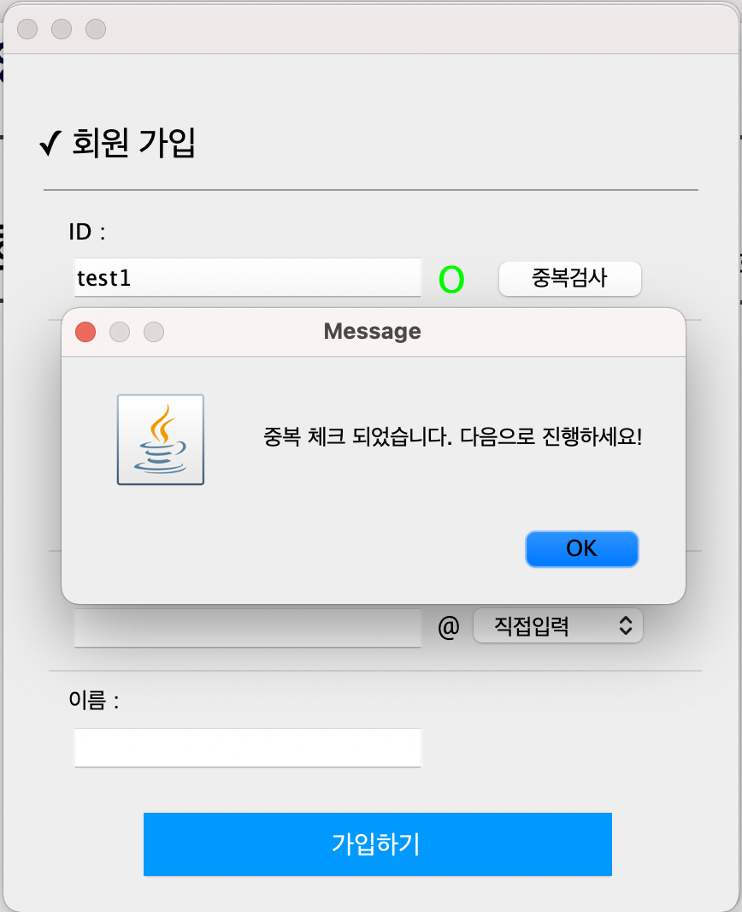
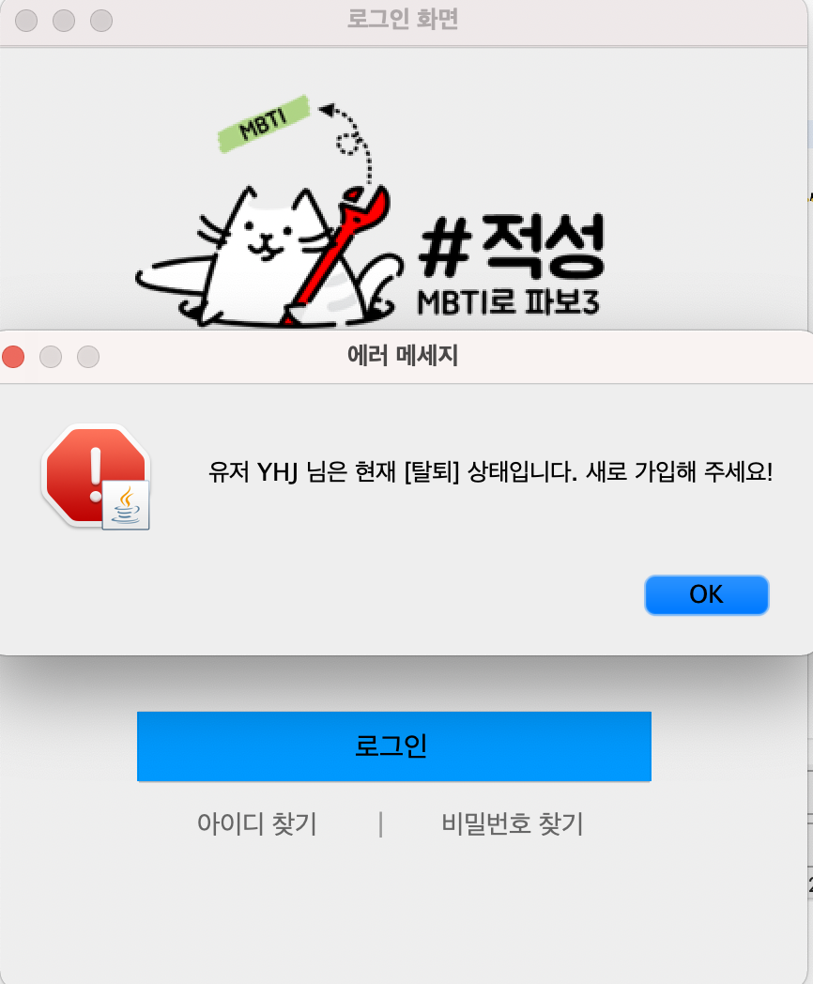
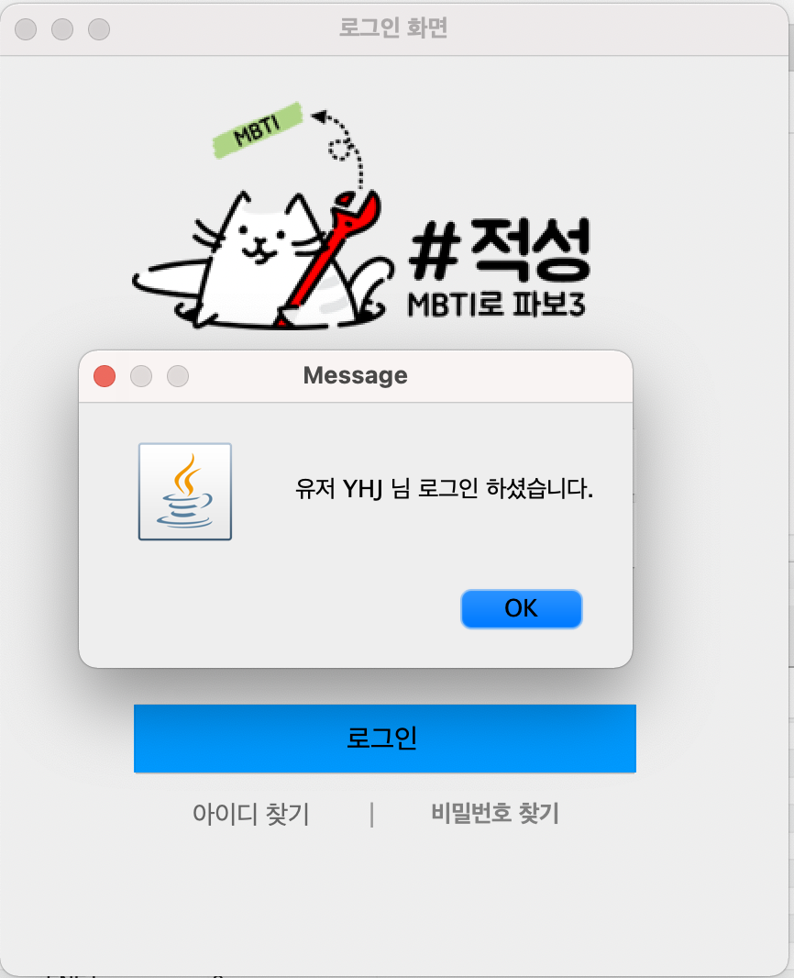
주요기능
mySQL을 활용한 중복확인
로그인

Slide 7
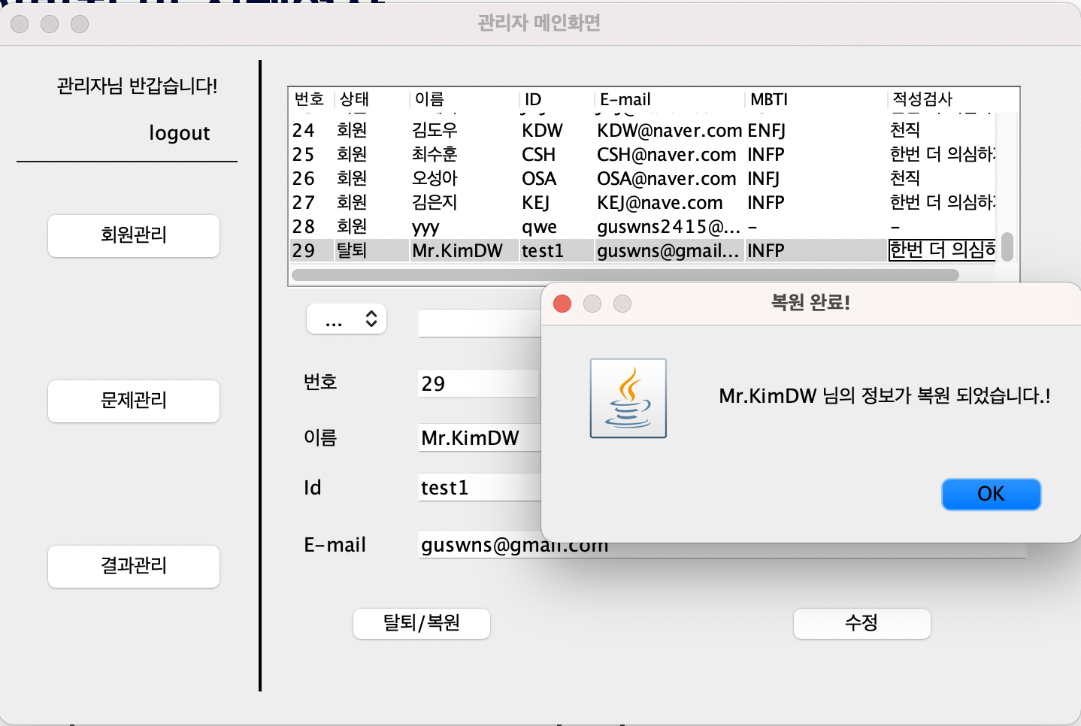
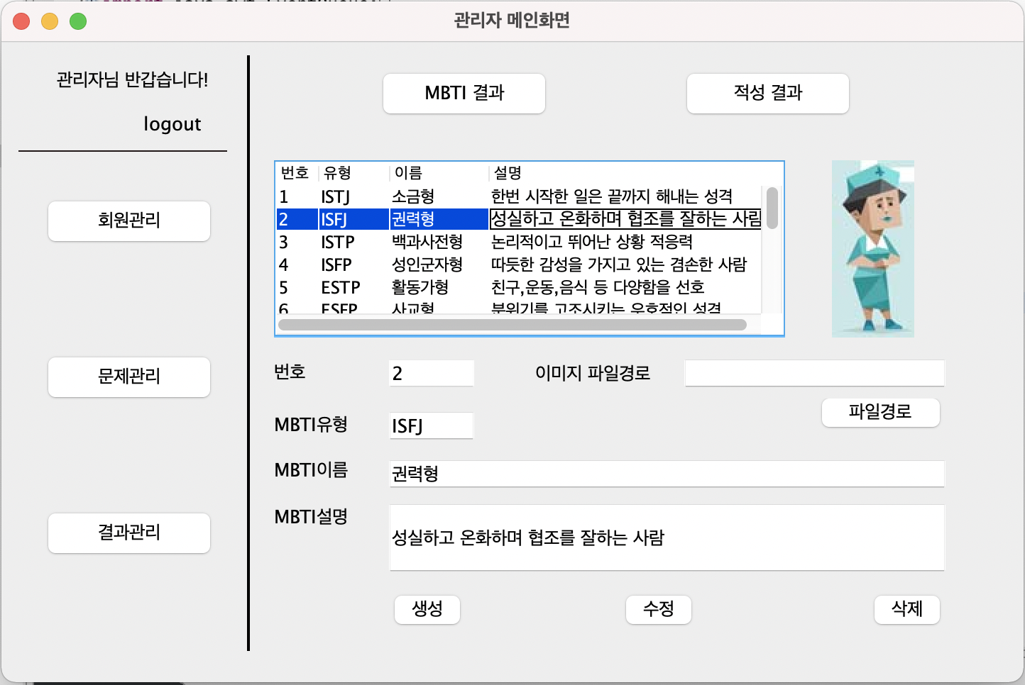
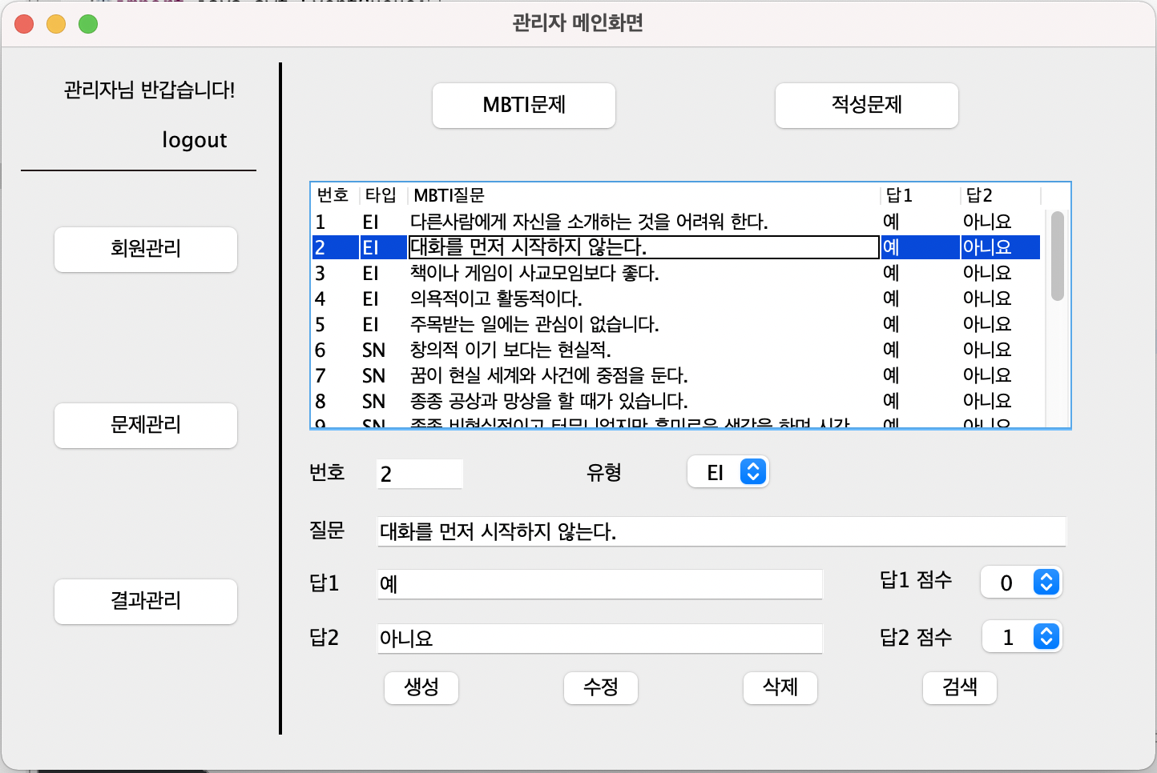
주요기능
회원 정보 수정
결과 수정 및 관리
문제 수정 및 관리

Slide 8
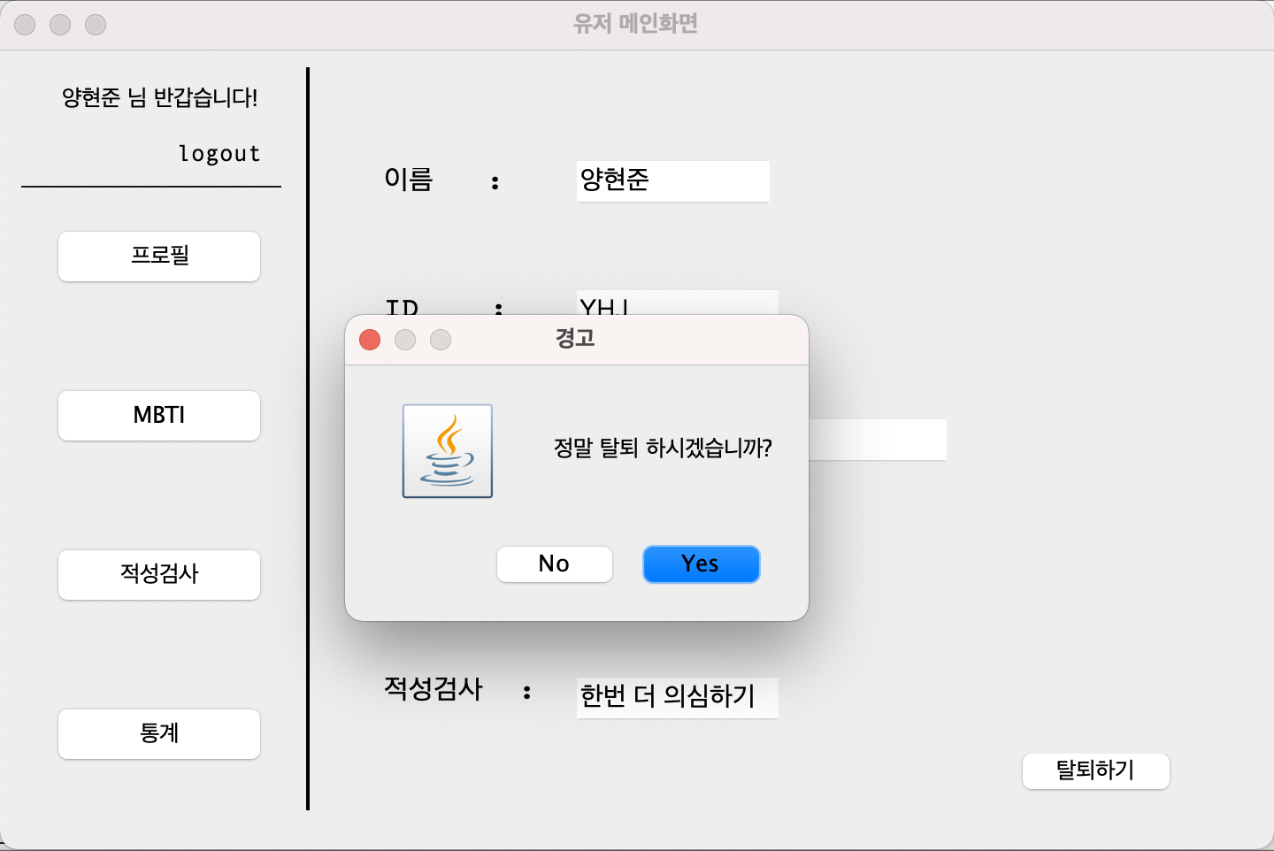
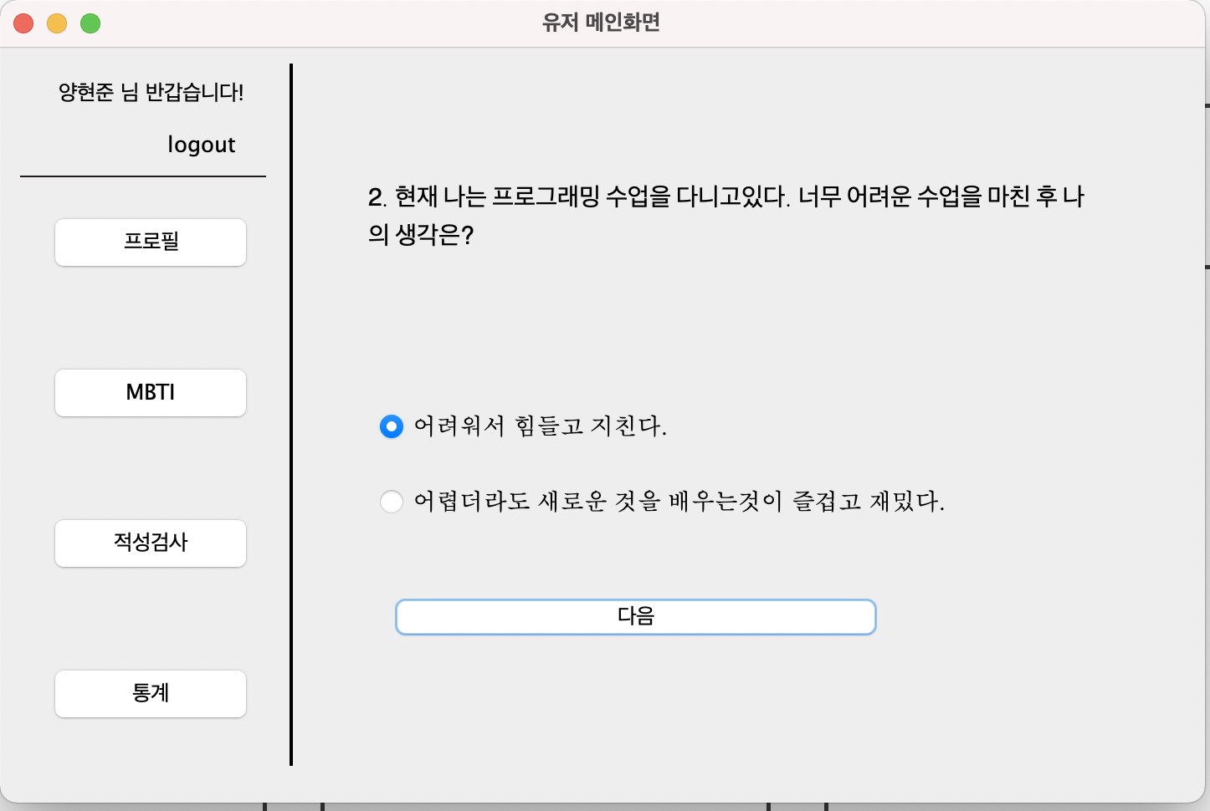
주요기능
프로필 / 탈퇴
문제풀이
통계

